Slide 1
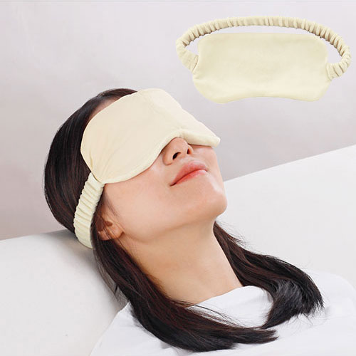
【提案書】
ホット&クールアイピロー
特徴
パソコンやスマホで疲れた目元を温めて、緊張を和らげリラックスさせてくれるアイピロー。中身をレンジで温めれば繰り返し使えます。冷凍庫で冷やせばクールアイピローとしても使えます。
納期
納期スペース
仕様
素材：カバー：ポリエステルビーズ袋：綿、活性アルミナ
サイズ：カバー：約100×200mm ビーズ袋：約90×190mm
包装：ポリ袋入
備考：名入れ可能
お見積
お見積りスペース

